Slide 1

Taller Hemisférico “Diálogo social para una recuperación sostenible, justa y equitativa”
2ª Sesión - Diálogo social en la recuperación: ¿Cómo fortalecer el diálogo social institucionalizado en la región? La visión peruana.
12 Julio 2022
Notes:
Cambiar portada (presidente)

Slide 2


01
El diálogo sociolaboral institucionalizado en el Perú

Slide 3
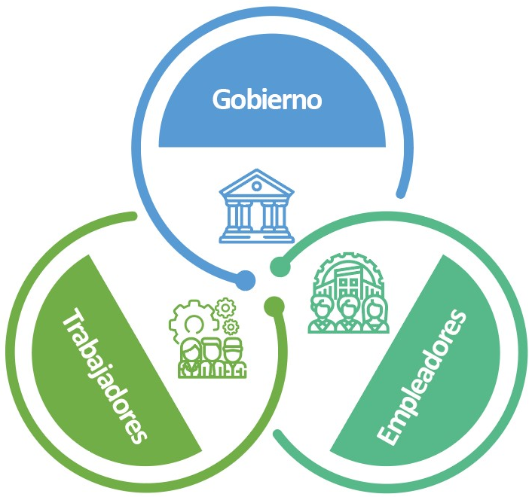

El Consejo Nacional de Trabajo y Promoción del Empleo
El Consejo Nacional de Trabajo y Promoción del Empleo (CNTPE) es un mecanismo de diálogo social y concertación laboral, de naturaleza tripartita (trabajadores, empleadores y gobierno), y tiene como objetivo discutir y concertar políticas en materia de trabajo, de promoción del empleo, de capacitación laboral y de protección social, y además tiene como competencia la participación en la regulación de las remuneraciones mínimas.

Slide 4
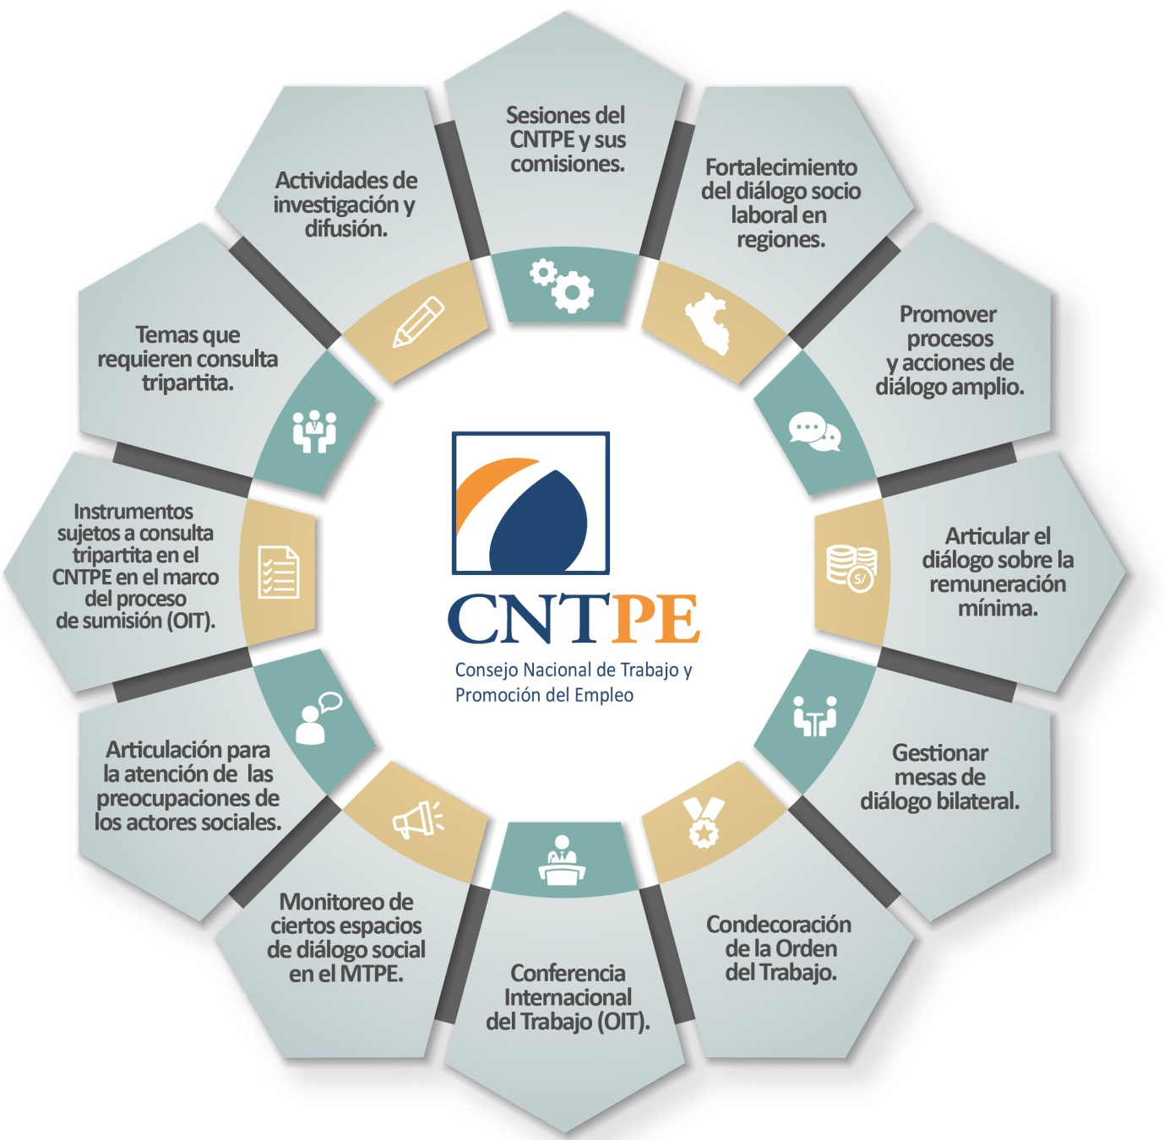

La Secretaría Técnica del CNTPE
Actividades, investigación, difusión y capacitación.
La ST-CNTPE es una unidad del Despacho Ministerial, conformada por un equipo multidisciplinario de especialistas en diálogo social, que:
Brinda asistencia técnica y administrativa al CNTPE.
Gestiona los espacios y procesos de diálogo sociolaboral que dispone el Despacho Ministerial y la Alta Dirección.

Slide 5
















3 niveles de diálogo sociolaboral
Nivel de diálogo nacional:
Consejo Nacional de Trabajo
y Promoción del Empleo
Reuniones con el Ministro de Trabajo y Promoción del Empleo
Reuniones bilaterales con Gremios
Empresariales y Centrales Sindicales
Pleno y
Comisiones Técnicas del CNTPE
Nivel de diálogo regional:
Consejos Regionales de Trabajo y Promoción del Empleo
Sesiones CRTPE y
sus comisiones (asistencia técnica)
Talleres y
cursos presenciales o virtuales
Articulación entre CRTPE y el MTPE
Encuentros Regionales con
los 25 CRTPE
Procesos de diálogo
a nivel regional
(temas que busca
socializar el MTPE)
Procesos temáticos de diálogo y/o consulta
Foros, talleres, mesas y reuniones con actores sociales
Nivel de diálogo amplio y/o temático
Procesos de alcance nacional, regional y con participación de
la Sociedad Civil
Mesas y comités temáticos
Conversatorios con Académicos,
Magistrados y otros especialistas,
para recibir aportes especializados.

Slide 6






Ejes temático del Consejo Nacional de Trabajo y Promoción del Empleo
(Aprobados el 11 de mayo de 2022, en la Sesión ordinaria N° 127)
1.
2.
3.
4.
Empleo y
remuneraciones
Derechos
Seguridad Social
Diálogo social
Los ejes temáticos para la agenda de diálogo del CNTPE se basan en los cuatro pilares del Trabajo Decente promovido por la OIT como base para alcanzar la justicia social, concepto que además, constituye el Objetivo N°8 de la Agenda 2030 de Desarrollo Sostenible de Naciones Unidas.

Slide 7
02
Características de las instancias de diálogo social para lograr acuerdos tripartitos

Slide 8


Características más importantes para lograr acuerdos tripartitos
Voluntad política, de todos los actores participantes, que se vea reflejada en la participación activa, la capacidad para brindar aportes, la disposición para lograr acuerdos y el compromiso para su cumplimiento.
Institucionalidad del espacio de diálogo, con una regulación y metodología que permita el dinamismo en las deliberaciones.
Representatividad de los actores sociales, para que los trabajadores y empleadores se sientan representados por quienes participan del espacio de diálogo de manera que sus preocupaciones y problemáticas puedan ser planteadas como parte del debate tripartito.
Respeto de los acuerdos adoptados, por parte de los tres actores, lo que le otorgará legitimidad a los mismos.

Slide 9
Características más importantes para lograr acuerdos tripartitos
Confianza y credibilidad entre los actores sociales, que permita la fluidez del diálogo y la comunicación.
Agendas de diálogo consensuadas, que reflejen las principales preocupaciones de los actores sociales, lo que generará el interés y mayor compromiso para su desarrollo.
Objetivos y metas comunes. Los intereses de los sectores deben orientarse a lograr objetivos coincidentes, que puedan beneficiar tanto a trabajadores como a empleadores, teniendo por objetivo común el bienestar general de la nación

Slide 10
Caso de aplicación en un proceso de diálogo
Voluntad política
de los actores para someter a dialogo tripartito la propuesta
Institucionalidad del espacio de diálogo
CNTPE
Confianza y credibilidad entre los actores sociales
que es necesaria se restituya
Representatividad de los actores sociales
Centrales sindicales y gremios empresariales más representativos
Agendas de diálogo consensuadas
Es un tema del eje temático de la Agenda de Diálogo aprobada por el CNTPE
Anteproyecto del Código de Trabajo
Respeto de los acuerdos adoptados
por los actores sociales y el Gobierno para trasladar el resultado del diálogo al Legislativo
Objetivos y metas comunes
Contar con un cuerpo normativo que sistematice y actualice la legislación laboral

Slide 11
Beneficios del diálogo social
El diálogo social es todo tipo de interlocución entre actores sociales sobre los temas de interés común, con el objetivo de realizar consultas, intercambiar información, recoger aportes o llegar a acuerdos, contribuyendo a identificar intereses, atender problemas, generar alternativas y encontrar soluciones, sobre la base del consenso y la participación, dando legitimidad a las acciones de políticas públicas del Gobierno.
Profundizar los canales democráticos en la toma de decisiones.
Conocer las opiniones y perspectivas de los actores sociales, procurando el mayor beneficio para todos y todas
Generar confianza con los actores, conociendo sus intereses y buscando puntos de concordancia para obtener mejores políticas.
Para la gestión ministerial
Para los actores sociales
Permite consultar las opiniones y perspectivas de los actores sociales.
Monitorear temas de interés de los actores sociales, procurando así el mantenimiento de la paz social.
Validar propuestas o proyectos del MTPE a fin de prever su impacto o aceptación entre los actores.
Dar legitimidad a las acciones de políticas públicas.
Brinda la oportunidad de mostrar las medidas que la gestión ministerial prioriza, así como sus logros y resultados.
Afianzar el liderazgo frente a los stakeholders.
Permite hacer llegar sus preocupaciones, intereses y propuestas a quienes toman las decisiones desde el sector gobierno.
Conocer, de primera fuente, las orientaciones de políticas sectoriales
Tener protagonismo en las acciones de gobierno
Legitimar sus liderazgos frente a sus agremiados.
Estrechar relaciones con el poder político.

Slide 12
03
Recomendaciones para fortalecer el diálogo social institucionalizado

Slide 13
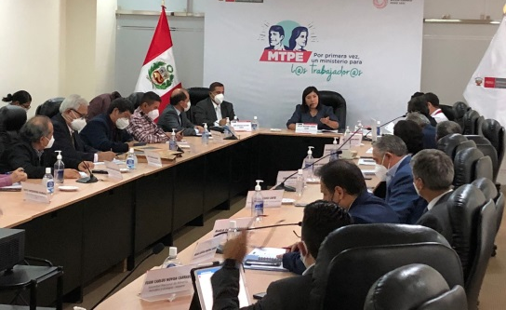
Espacios de diálogo activos en la actualidad
Vinculados al CNTPE
Con actores sociales específicos
En el diálogo regional
Mesa bilateral con 4 centrales sindicales
Pleno del CNTPE
(última sesión: 11.05.2022)
Activos
Comisiones técnicas del CNTPE
Amazonas, Apurímac, Cajamarca, cusco, Callao, Junín, la libertad, Lambayeque, Lima, Loreto, Moquegua, Pasco, Puno, San Martin, Tacna, tumbes y Huancavelica.
Mesa de articulación para la promoción de los derechos humanos laborales en el sector telecomunicaciones
Por acuerdo del CNTPE
Propuesta de la ST-CNTPE
Comisión Especial de Productividad y Salarios Mínimos (CEPSM)
Comisión Técnica de Trabajo
Comisión Técnica de Seguridad Social
Reactivación Junio 2022
Ayacucho, Huánuco, Piura y Ucayali
Recibiendo Asistencia Técnica para reactivación
Ayacucho, Huánuco, Piura y Ucayali

Slide 14
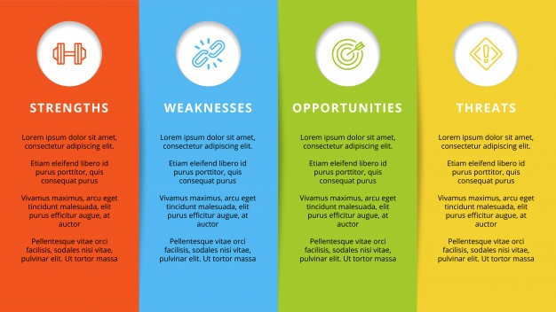


Análisis FODA sobre el diálogo social institucionalizado
FORTALEZAS
OPORTUNIDADES
La ST-CNTPE ha mantenido una continuidad de gestión en el tiempo, siendo la principal oficina de promoción del diálogo sociolaboral en el Perú.
El diálogo sociolaboral es un canal democrático para generar consensos entre la sociedad civil, los gremios empresariales, trabajadores y el gobierno, en tiempos de crisis (resiliencia).
La ST-CNTPE cuenta con un equipo multidisciplinario preparado para llevar a cabo procesos de diálogo y/o consulta a nivel nacional, regional o amplío.
La cooperación internacional tiene interés en apoyar los procesos de diálogo social para la gestión de políticas públicas en el marco de la crisis generada por el COVID-19.
El uso intensivo de tecnología ha permitido un mayor número de reuniones y actividades en el entorno virtual.
DEBILIDADES
FODA
AMENAZAS
Existen bajos niveles de confianza entre los actores sociales y entre estos y el Gobierno.
Representatividad y legitimidad (76% de informalidad / 5% sindicación / alta rotación de funcionarios)
Frágil capacidad operativa para gestionar los espacios de diálogo regionales.
Un nuevo impacto negativo económico y social por la cuarta ola de la pandemia podría propiciar reacciones antagónicas en los actores sociales.
Grupos sociales que perciben no encontrarse representados en los espacios de diálogo.
Repercusiones de la crisis política en la capacidad de gestión del Estado.
Las tecnologías digitales, las habilidades blandas y la tecnicidad de los temas son un reto para los actores.
Nuevas temáticas laborales que necesitan ser abordadas, como el futuro del trabajo en diferentes sectores.

Slide 15

Para fortalecer el diálogo social institucionalizado
1.
Dinamizar los espacios de diálogo, fortaleciendo sus funciones y evaluando la inclusión de disposiciones que apunten a consolidar la institucionalidad.
2.
Atender los nuevos desafíos temáticos laborales (agricultura, turismo, economía digital, igualdad de género, etc.), que requieren un espacio para su discusión.
Claves para fortalecer el diálogo social
3.
Proponer la inclusión o participación de nuevos actores representantes de estos sectores y de segmentos de la población invisibilizados en el campo laboral.
4.
Trabajar en acciones de fortalecimiento de la confianza entre los actores sociales, que permita mejorar las relaciones humanas.

Slide 16
Para fortalecer el diálogo social institucionalizado
5.
Capacitaciones sobre temas transversales al diálogo social, fortaleciendo los conocimientos técnicos y las habilidades blandas de los actores para el desarrollo de los procesos de diálogo.
6.
Diseñar, junto con los actores tripartitos, e implementar un Programa de Formación de líderes para el diálogo social, nacional y regional.
Claves para fortalecer el diálogo social
7.
Fortalecer las capacidades para la promoción del diálogo de los secretarios técnicos de los espacios de diálogo institucionalizados, mejorando la eficiencia de la gestión de espacios y procesos de diálogo.
8.
Desarrollar guías o directivas para la gestión de los espacios de diálogo institucionalizados nacionales y regionales.
9.
Implementar un plan estratégico de metas a mediano plazo.

Slide 17
04
Recomendaciones para mejorar la vigencia de la libertad sindical y el desarrollo de la negociación colectiva

Slide 18

Libertad sindical como condición para el diálogo social
El diálogo social implica la participación de los trabajadores y empleadores en las decisiones de carácter normativo laboral que toma el Gobierno, y es esta participación la que refleja el ejercicio de la democracia.
Para que se dé la participación de los actores sociales en espacios de diálogo social -como el caso del CNTPE- se requiere el pleno ejercicio de la libertad sindical, lo que permitirá la reunión de los trabajadores y empleadores, debidamente legitimados, en dicho proceso.

Slide 19

Recomendaciones para mejorar la vigencia de la libertad sindical y el desarrollo de la negociación colectiva
Mapeo de riesgos
Libertad Sindical
Negociación colectiva
Analizar la viabilidad de reformular los mecanismos de protección y fomento de la libertad sindical.
Implementar mecanismos para promover la afiliación sindical y definir la representatividad de las organizaciones sindicales.
Facilitar las acciones conducentes al registro sindical, tendiendo a la eliminación de barreras burocráticas para los sindicatos.
Promover la uniformidad de criterios de los pronunciamientos de la autoridad administrativa de trabajo a nivel nacional.
Realizar talleres de preparación y capacitación para los equipos negociadores de ambos sectores
Mejorar la normativa, procedimientos y recursos para la elaboración de informes económicos laborales del MTPE
Visibilizar las mejores prácticas de negociación colectiva y fomentar el uso de las mismas a fin de crear una cultura de diálogo social en la sociedad.
Promover un proceso de diálogo tripartito para mejorar la normatividad vigente sobre negociación colectiva
Implementar soluciones tecnológicas para el registro y control de las negociaciones colectivas a nivel nacional.

Slide 20
05
Logros de la ST-CNTPE

Slide 21


Logros de la ST-CNTPE
Por primera vez….
Al interior del MTPE, la ST-CNTPE logró realizar un foro internacional en Lima, donde participaron ministros y viceministros de estado de otros países y más de 10 delegaciones internacionales, en torno a la discusión del diálogo social institucionalizado y los mecanismos para la regulación de la remuneración mínima.
Se realizaron audiencias en beneficio de las organizaciones de trabajadores, denominadas: “Diálogos Laborales con Resultados”, presidido por el DM y acompañadas por las direcciones generales del MTPE
Se logró que los Ministros y Viceministros viajen a participar de las sesiones de los CRTPE.
Se realizaron actividades conjuntas entre la ST-CNTPE y la ST-CONSSAT, logrando que en más de 20 regiones se alcancen acuerdos tripartitos regionales para la protección de la salud y vida de los trabajadores.
Se realizaron encuentros nacionales de las secretarías técnicas de los CRTPE convocando, todos los años, a los directores regionales de trabajo y promoción del empleo y los secretarios técnicos de todos los CRTPE del país, para fortalecer sus capacidades a fin de promover las agendas de diálogo regional.
Los representantes de los CRTPE fueron escuchados en una sesión Plenaria del CNTPE.
Se realizó el I Encuentro del Gobierno del Pueblo con las Centrales Sindicales con participación del SPR, PCM, SM y más de 300 líderes sindicales.
Los Gobiernos Regionales asignaron a los CRTPE una meta presupuestal específica para su funcionamiento.

Slide 22

Logros de la ST-CNTPE
Otros hitos importantes
En 2018 se logró una agenda de diálogo concertada tripartitamente de 8 ejes temáticos, luego de 10 años; y en 2022 se actualizó a 4 ejes inspirados en los pilares del Trabajo Decente de la OIT
Se logró concluir con la implementación de CRTPE en todo el Perú .
La ST-CNTPE logró un posicionamiento en el escenario internacional generando alianzas y afianzando relaciones con otros espacios y mecanismos internacionales de diálogo institucionalizado
Se logró consenso tripartito para la elección del secretario técnico del CNTPE, luego de 5 años sin acuerdo.
En 2021, el Presidente de la República participó de la sesión de relanzamiento del CNTPE.
Se crearon nuevos procesos de diálogo con un enfoque territorial, multi actor y temático con otros actores sociales representantes de la sociedad civil.
La ST-CNTPE se ha posicionado como el principal canal institucionalizado de articulación y diálogo entre los actores sociales y las autoridades del MTPE, generando espacios y procesos de intercambio y reflexión en la búsqueda de generar más confianza entre los actores sociales.

Slide 23
Logros de la ST-CNTPE
Otros hitos importantes
Luego de varios meses, el 13.11.2021 se reactivó el CNTPE, a través de una sesión desarrollada en Palacio de Gobierno, la cual contó con la participación del Presidente de la Republica, la presidencia del Consejo de Ministros y de los actores sociales que conforman este espacio de diálogo.
La ST-CNTPE se desempeñó como Secretaría Técnica de la Comisión Sectorial que se encargó de elaborar la propuesta de Anteproyecto de Código del Trabajo, el mismo que fue presentado el 01.04.2022.
El 11.05.2022, en la Sesión Ordinaria Nº 127 del Pleno del CNTPE, se alcanzaron por consenso 05 acuerdos, situación que pone de manifiesto el compromiso de los actores sociales para recuperar el diálogo social y mejorar la normatividad sociolaboral.
La ST-CNTPE organizó la Condecoración de la Orden de Trabajo 2022, realizada el 02 de mayo de 2022 con el Presidente de la República en Palacio de Gobierno.
Uno de los 05 acuerdos, fue la actualización de la agenda de diálogo sociolaboral del CNTPE con 04 ejes temáticos, que recogen los planteamientos de los actores sociales con el objetivo de orientar las sesiones del CNTPE.

Slide 24

Gracias
Secretaría Técnica del Consejo Nacional
de Trabajo y Promoción del Empleo

